Slide 1
RC 무선조종 자동차

Slide 2
MVP
블루투스 무선 통신이 되는가(입력 후 반응이 있는가)
DC모터를 이용해 전/후진이 가능한가
전/후진시 방향등이 켜져서 확인이 되는가
서보모터를 이용해 조향이 되는가

Slide 3
준비물
아두이노 우노
https://www.devicemart.co.kr/goods/view?no=1245596
DC모터 쉴드
https://www.devicemart.co.kr/goods/view?no=10843339
9v 건전지(마트에서 구매), 연결잭
https://www.devicemart.co.kr/goods/view?no=1278968
서보 모터 2개
DC 모터 2개(선 납땜된것)
배터리 6개(마트에서 구매)
Aa건전지 홀더(2개)
https://www.devicemart.co.kr/goods/view?no=10919287
서보 모터(2개)
https://www.devicemart.co.kr/goods/view?no=1313388
베어링(8개)
https://www.devicemart.co.kr/goods/view?no=1241336

Slide 4
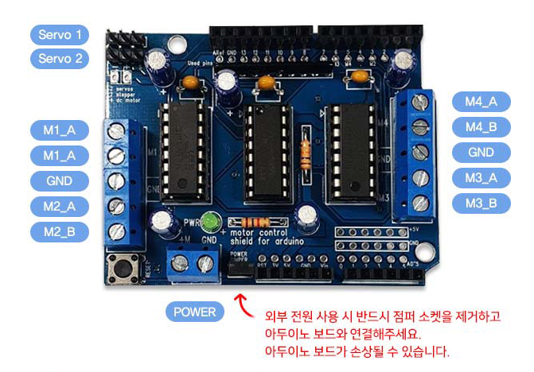
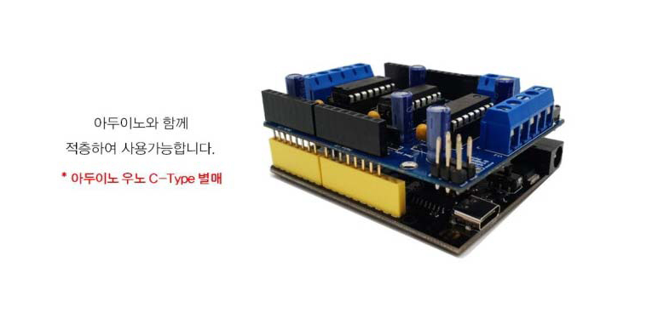
Wekit 아두이노 모터 제어쉴드 L293D

Slide 5
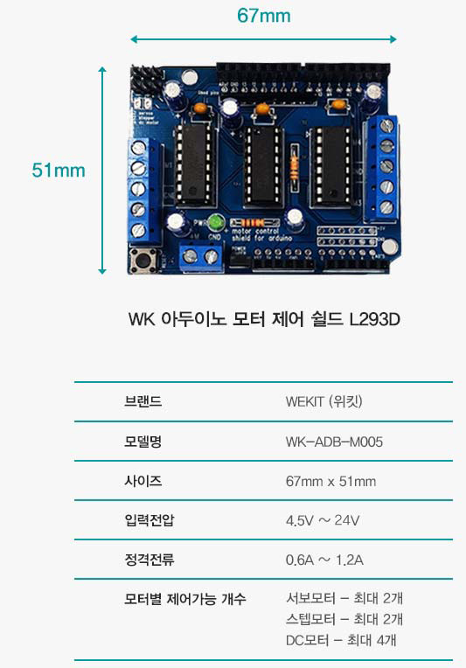
모터 드라이버 특징

Slide 6
라이브러리 다운로드
아두이노 라이브러리 이용(motor shield/adafruit)
혹은 여기서 다운로드
https://github.com/adafruit/Adafruit-Motor-Shield-library

Slide 7
에듀이노 모터 드라이버 L293D 쉴드 강좌
https://blog.naver.com/PostView.nhn?blogId=eduino&logNo=220884056251
Step모터 사용법
https://rasino.tistory.com/260
Servo, dc모터 사용법
https://m.blog.naver.com/PostView.naver?isHttpsRedirect=true&blogId=eduino&logNo=221185591299

Slide 8
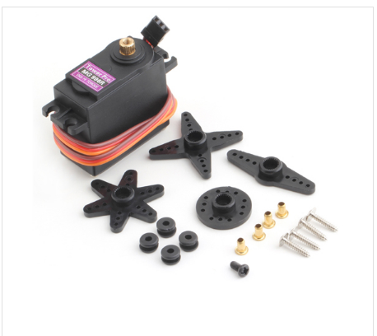
TowerPro 호환 서보모터 MG996R
무게 : 55g
사이즈 : 40 * 19.7 * 42.9mm
전압 : 4.8 – 7.2v
온도 범위 : 0 – 55도c
 | 4.8v | 6v
Torque | 9.4kg/cm | 11kg/cm
속도 | 0.17s/60도 | 0.14s/60도

